Slide 1
BP+RBM
17721695-金宇

Slide 2
反向传播算法
反向传播算法（Backpropagation）是目前用来训练人工神经网络（Artificial Neural Network，ANN）的最常用且最有效的算法。其主要思想是：
（1）将训练集数据输入到ANN的输入层，经过隐藏层，最后达到输出层并输出结果，这是ANN的前向传播过程；
（2）由于ANN的输出结果与实际结果有误差，则计算估计值与实际值之间的误差，并将该误差从输出层向隐藏层反向传播，直至传播到输入层；
（3）在反向传播的过程中，根据误差调整各种参数的值；不断迭代上述过程，直至收敛。

Slide 3
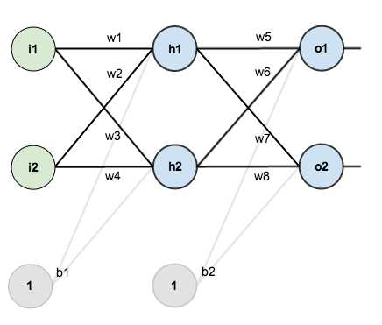
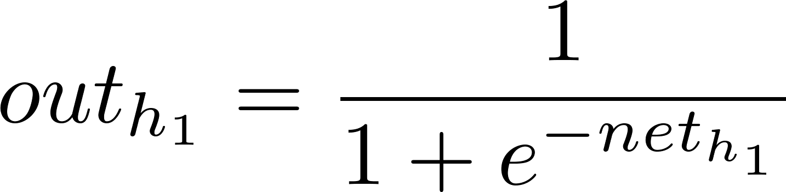
Examples
h1节点：
输入：
Sigmoid激励以后输出
类似的，我们还能得到h2，o1，o2的输出

Slide 4
误差
整个神经网络的输出误差：
对于这个例子而言，展开如下

Slide 5
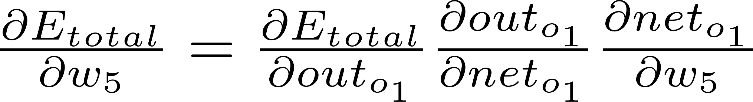
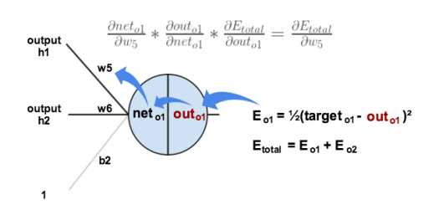
反向传播-对输出层w5
用梯度下降法调整w5减小误差。链式法则
如图所示

Slide 6
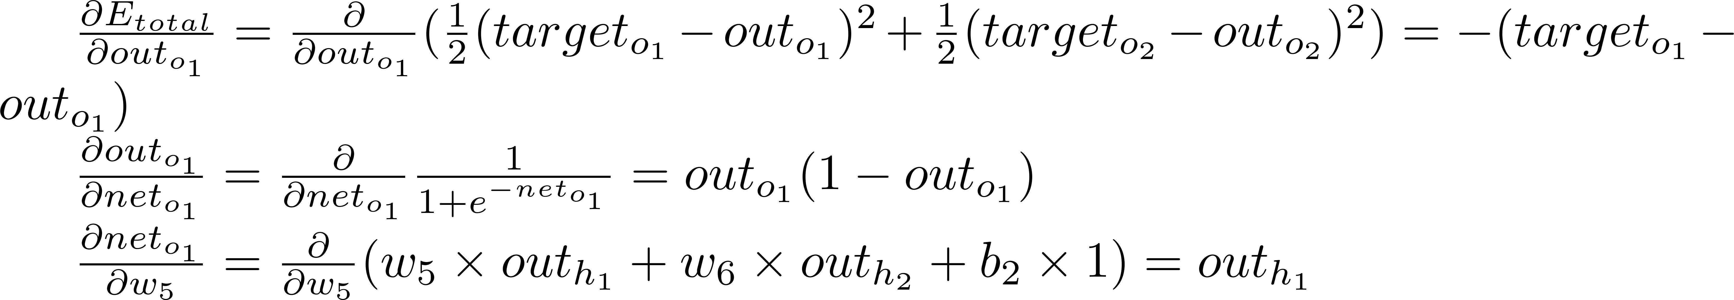
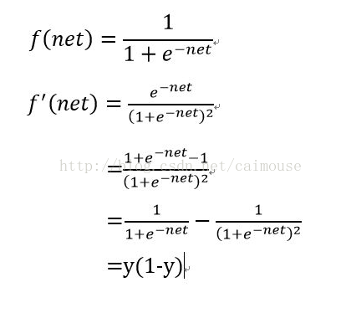
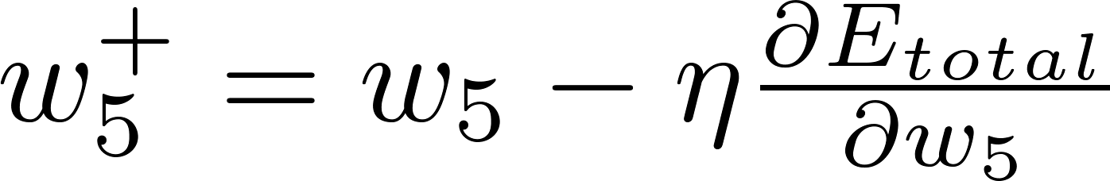
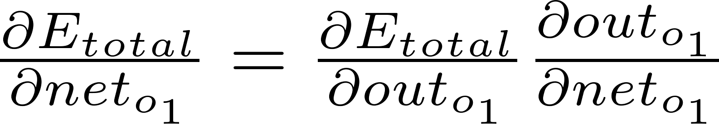
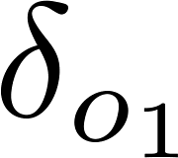
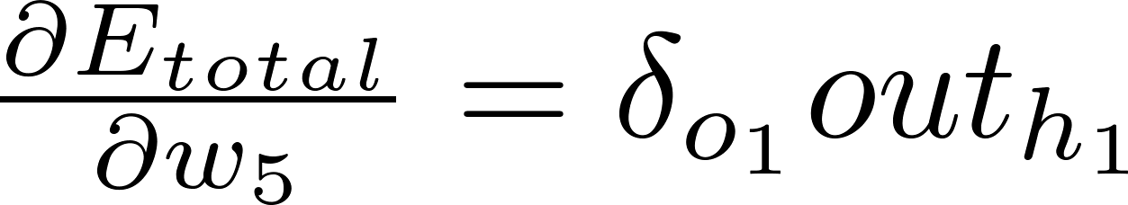
BP
根据函数求出各项偏导
三个相乘即可得到梯度。
中间结果 往往被记做

Slide 7
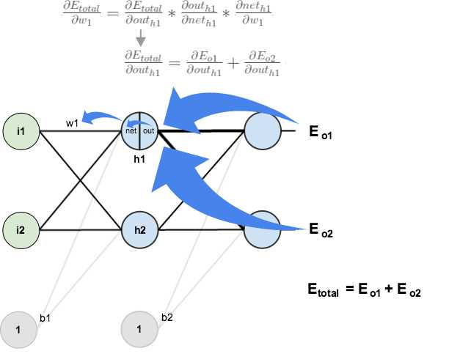
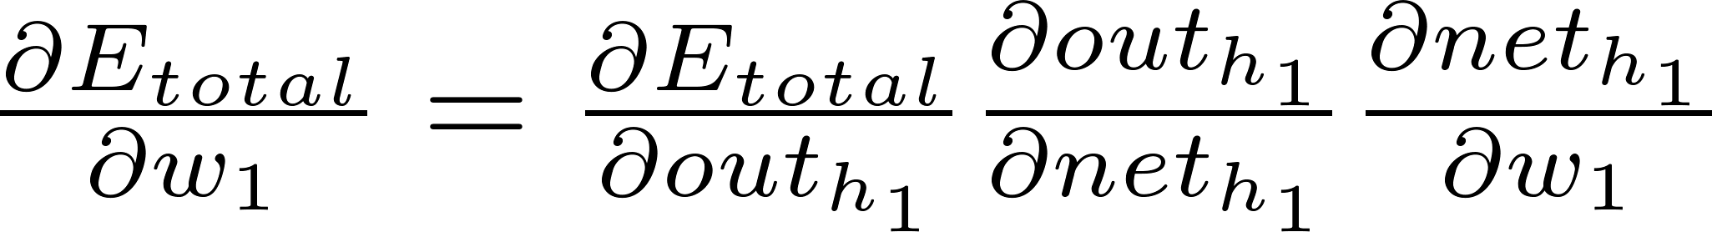
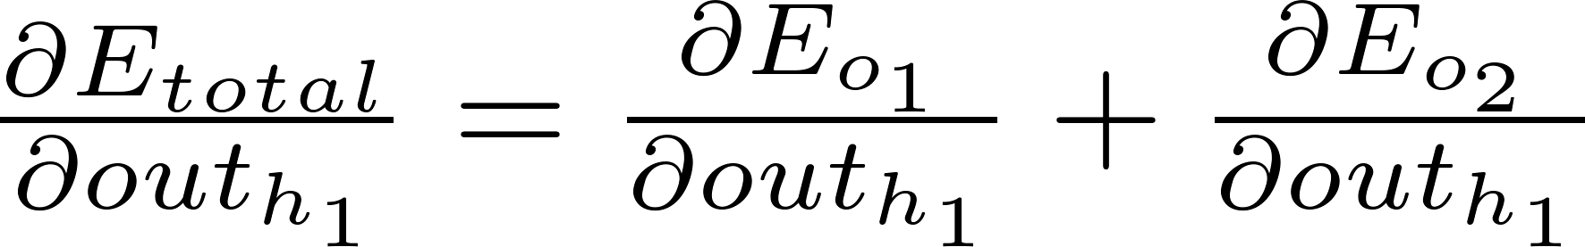
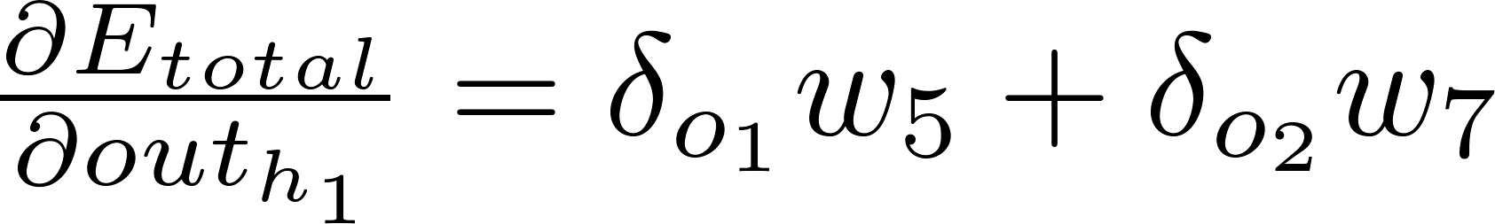
对隐藏层的w1
同样用链式法则
然后分开求解
另一项也类似，解得。

Slide 8
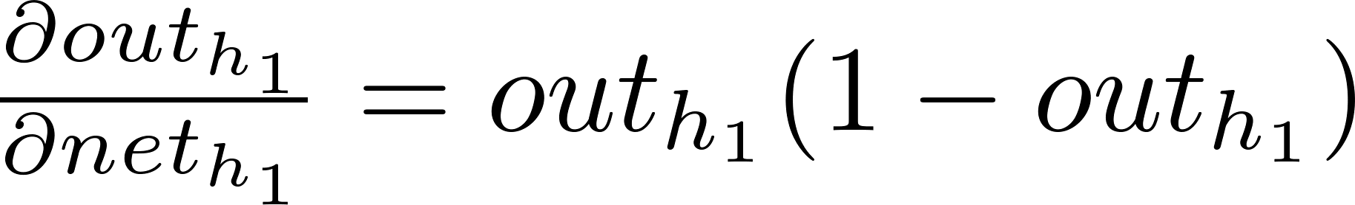
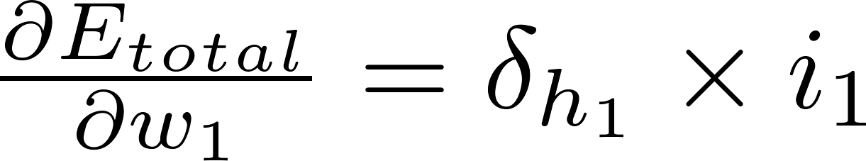
BP-对隐藏层的w1
参考：A Step by Step Backpropagation Example
链式的其他两项
相乘以后
同样的，可以定义
最终式子可以写成

Slide 9
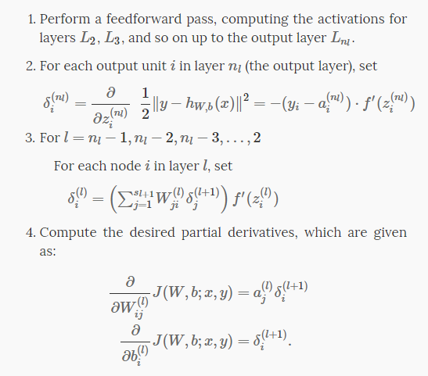
参考：Unsupervised Feature Learning and Deep Learning Tutorial
H是最终输出，y是标准结果，F是激励函数，z是wx+b，也就是激励前那个输入值

Slide 10
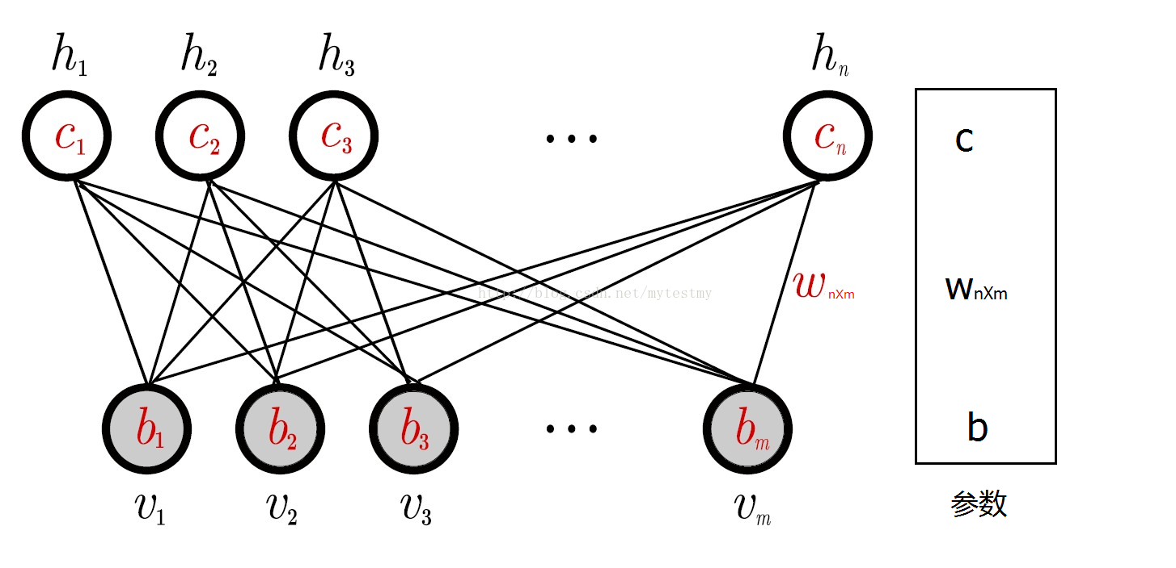
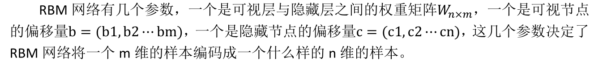
RBM(限制玻尔兹曼机)
m个隐藏节点n个可视节点
先假设每个节点取值都在集合{0,1}中

Slide 11
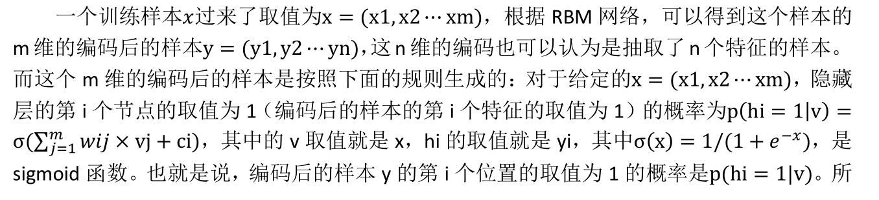

Slide 12

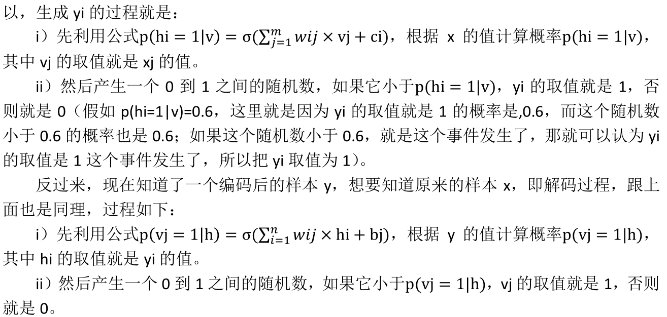

Slide 13
用处
1.编码，降维。
2.神经网络也是要训练一个权重矩阵和偏移量，但是如果直接用 BP 神经网络，初始值选得不好的话，往往会陷入局部极小值。根据实际应用结果表明，直接把 RBM 训练得到的权重矩阵和偏移量作为 BP 神经网络初始值，得到的结果会非常地好。

Slide 14
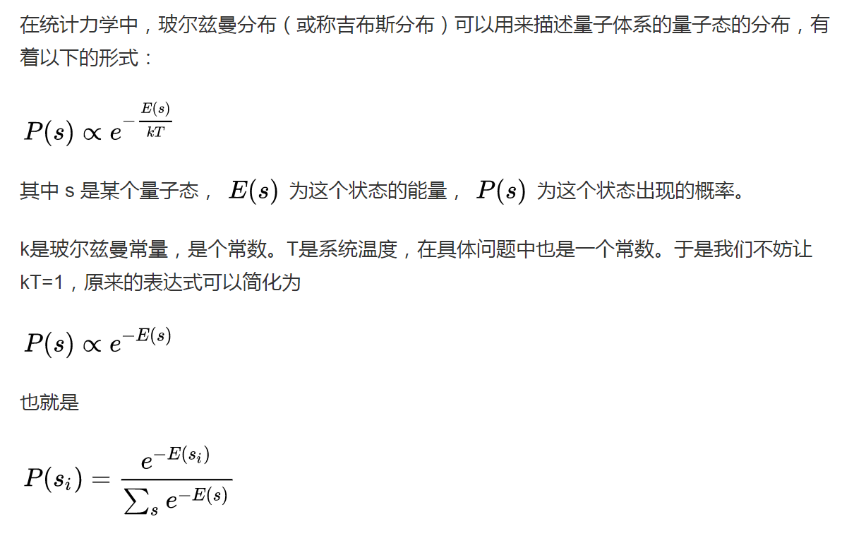
能量模型

Slide 15
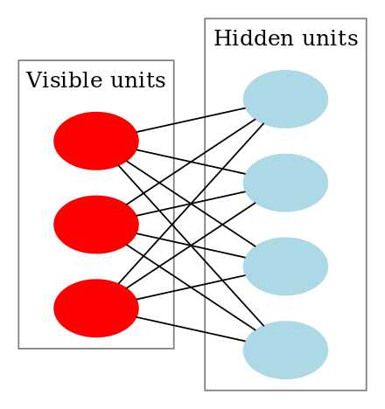
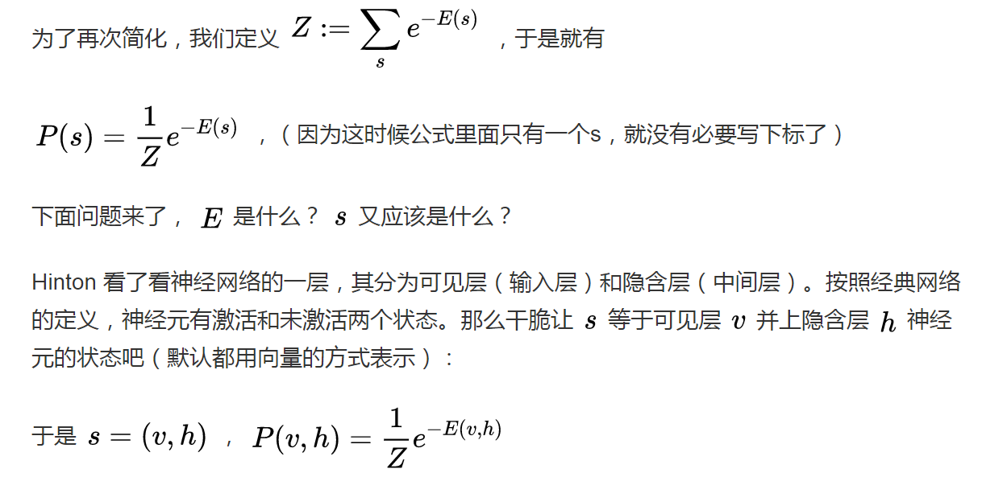
S（量子态）对应

Slide 16
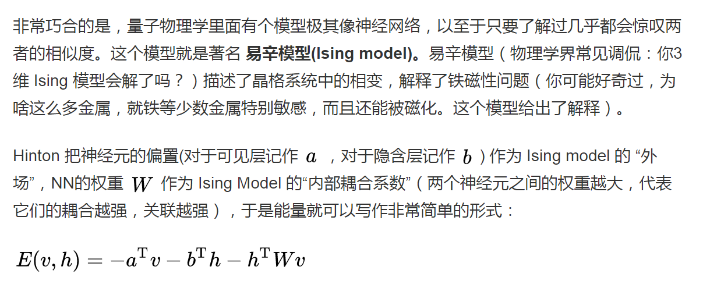
E是什么

Slide 17
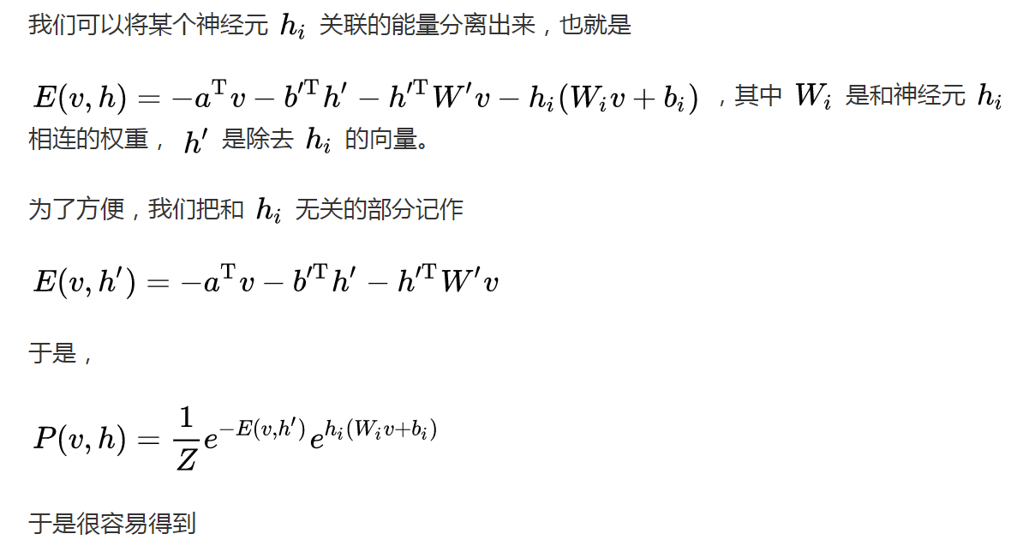
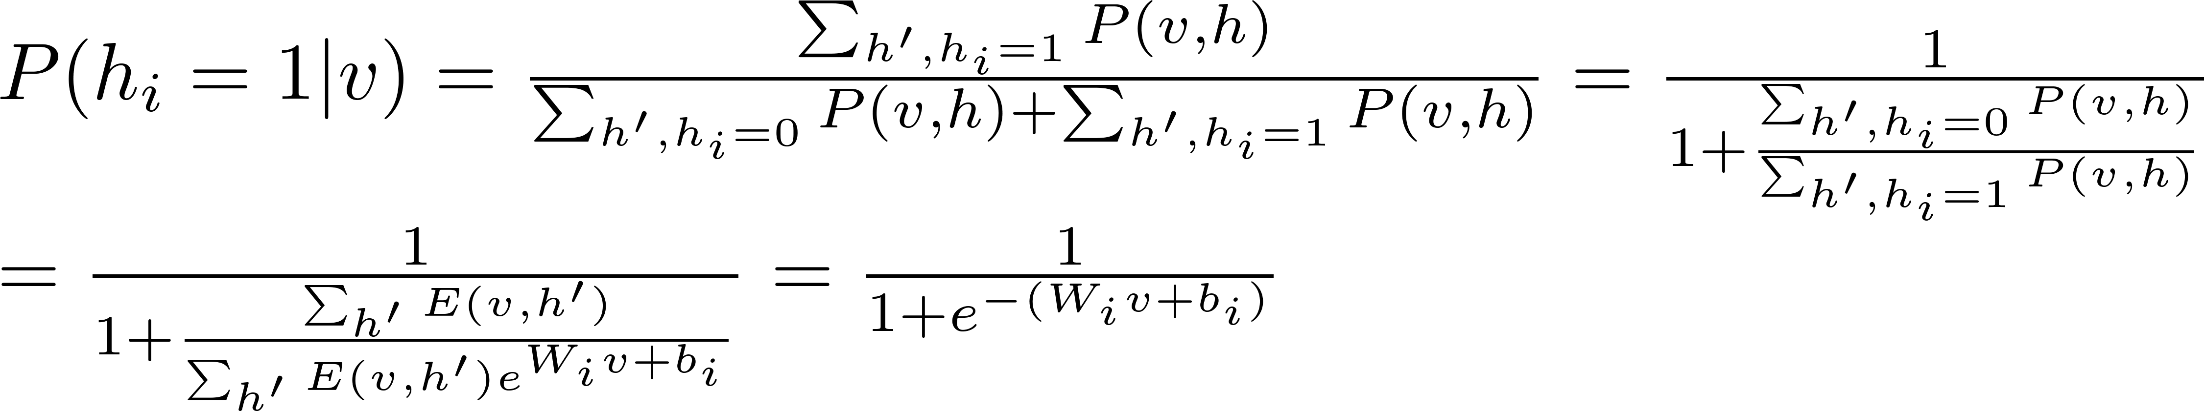

Slide 18
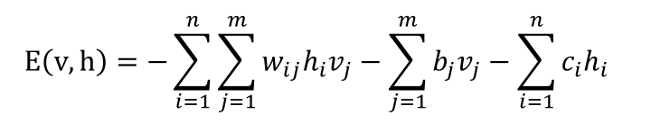
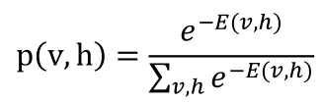
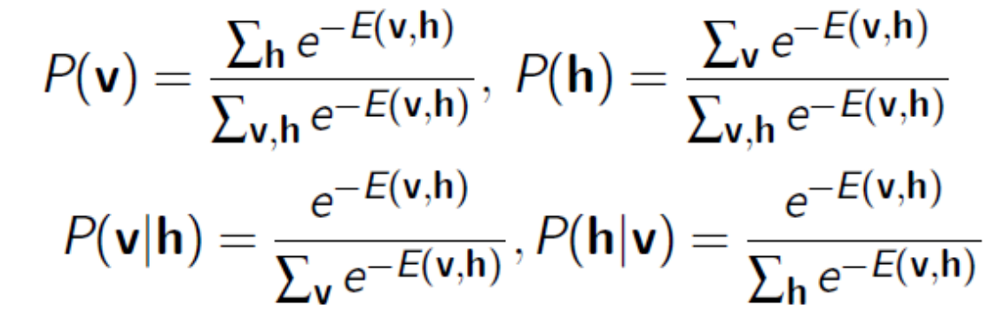
换一种写法
推导一些条件概率：

Slide 19
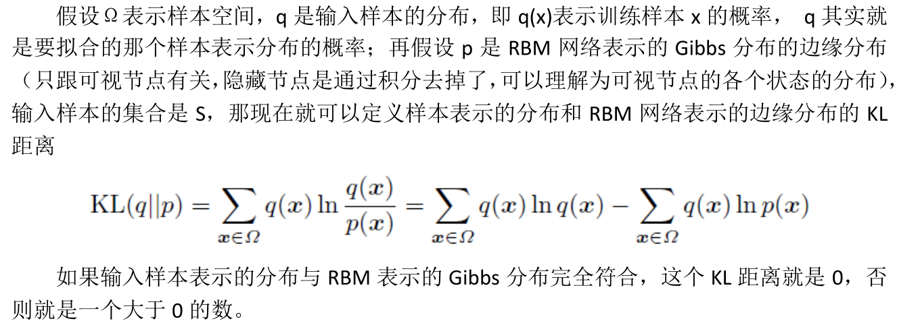
从概率到极大似然
我们的目标其实是让RBM表示的Gibb分布和输入数据一样。

Slide 20

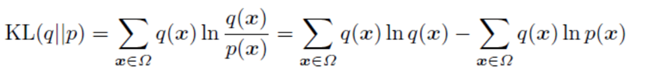
KL距离（相对熵）
KL距离，是Kullback-Leibler差异（Kullback-Leibler Divergence）的简称，也叫做相对熵（Relative Entropy）。它衡量的是相同事件空间里的两个概率分布的差异情况。

Slide 21


第一项直接求，第二项由于KL散度肯定大于0.
所以只要让第二项极大，虽然不能直接求，但是可以估计，直接
把输入样本当作利用抽样过程抽中的样本，用 来估计，l是训练样本个数，S是样本集合
结论就是求解输入样本的极大似然，就能让 RBM 网络表示的 Gibbs 分布和样本本身表示的分布最接近。

Slide 22
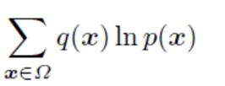
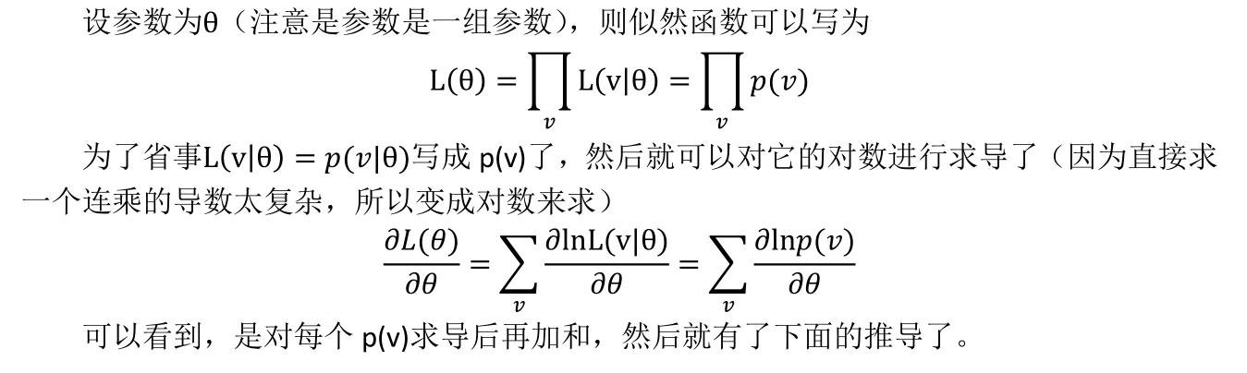
求解极大似然
最大化
q(x)已知，最大化p(x)。对参数求导然后梯度上升。

Slide 23

为什么是连乘
每个样本都是独立抽取的，求解θ让所有样本的联合概率最大。
极大似然：我抽到了你，所以我认为抽到你的概率是最大的。

Slide 24
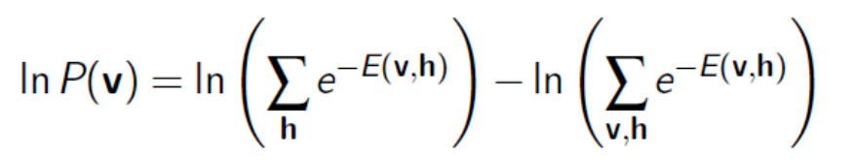
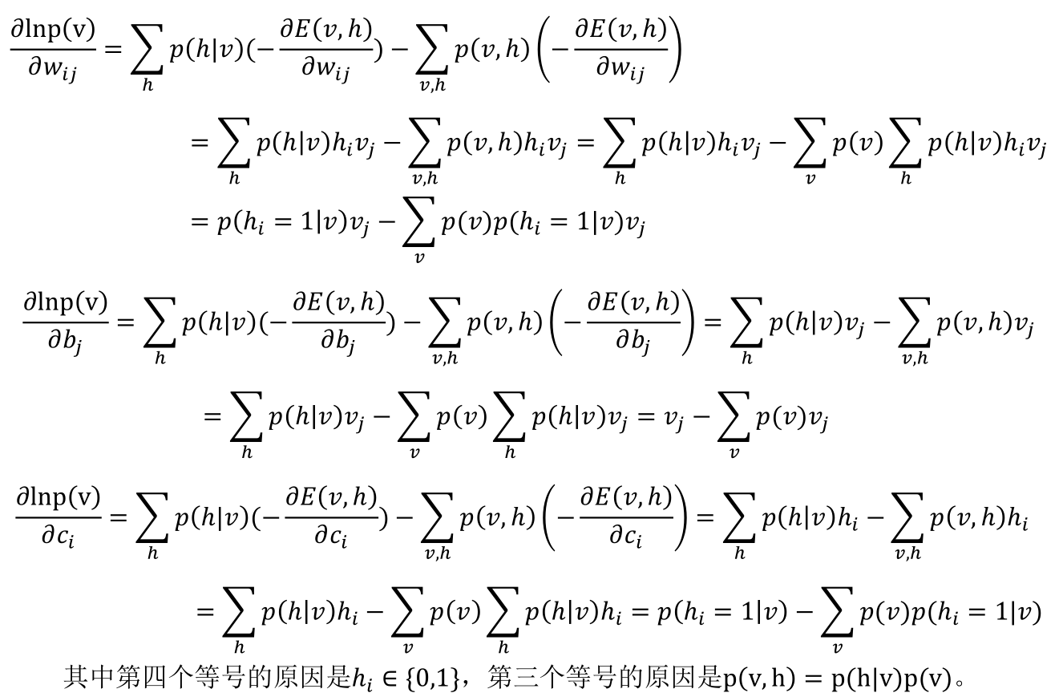

Slide 25
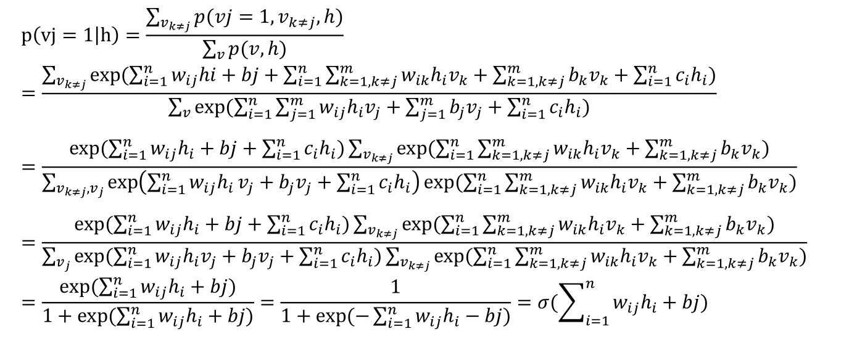
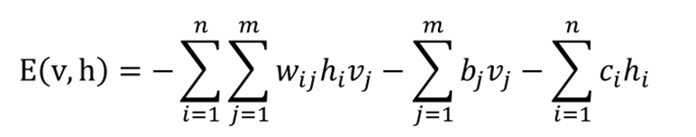
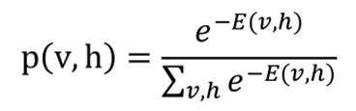
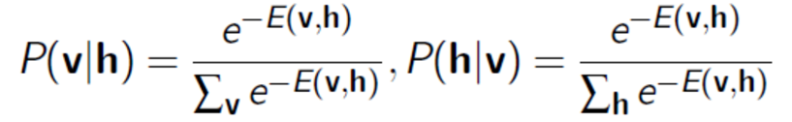
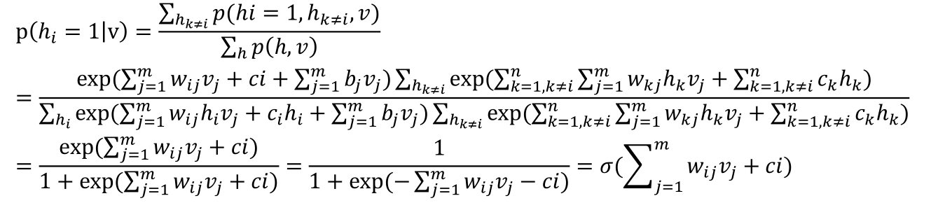
回去看更简洁推导

Slide 26
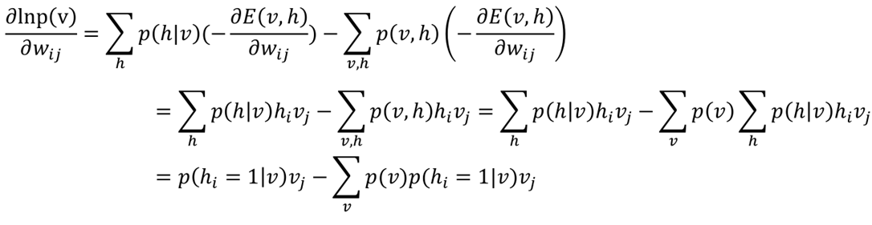
如何求第二项
遍历所有可能的v的值，显然太过于复杂。
进行抽样。

Slide 27
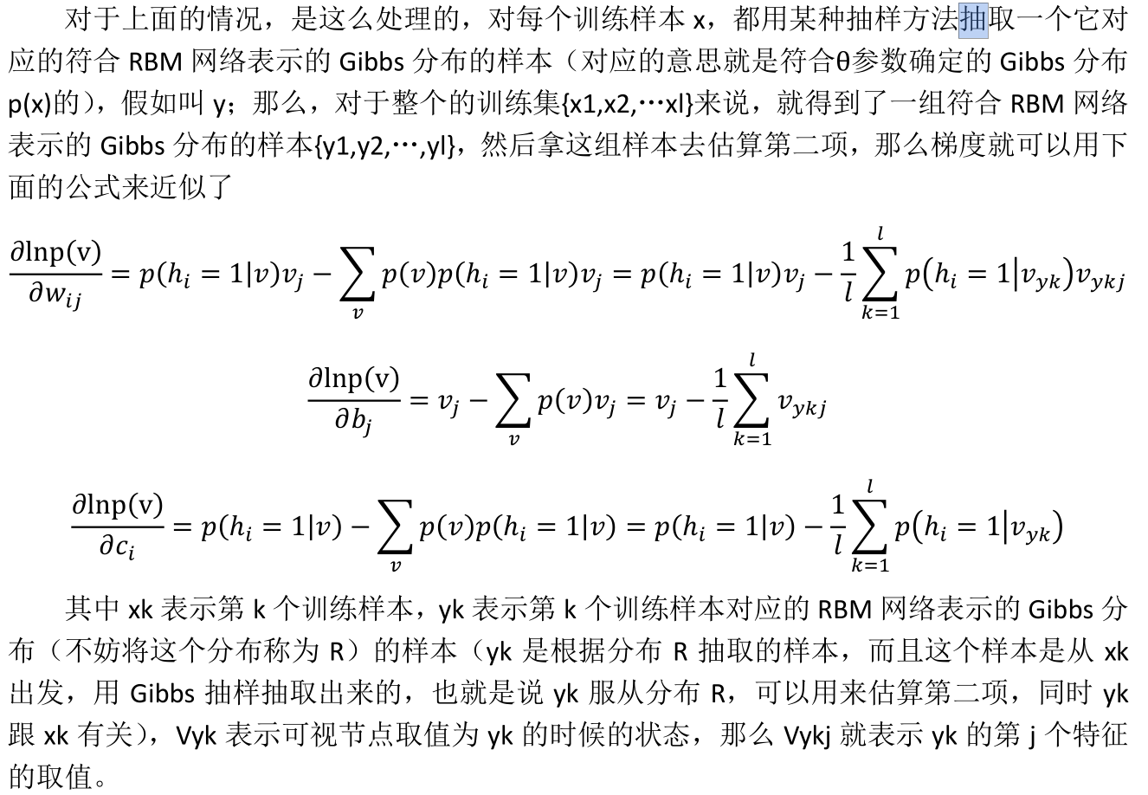

Slide 28
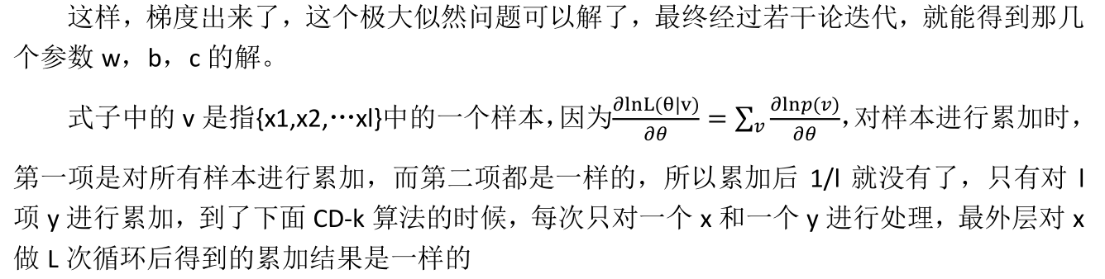
算法里有体现，没必要分开求和。

Slide 29
Gibbs抽样
内容太多，见另一张ppt。
我的理解是：可以让抽出的样本满足原来总体数据的分布。多用于不知道联合分布不好求，但条件分布好求的情况。

Slide 30
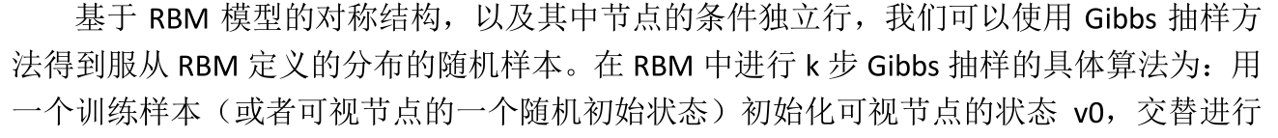
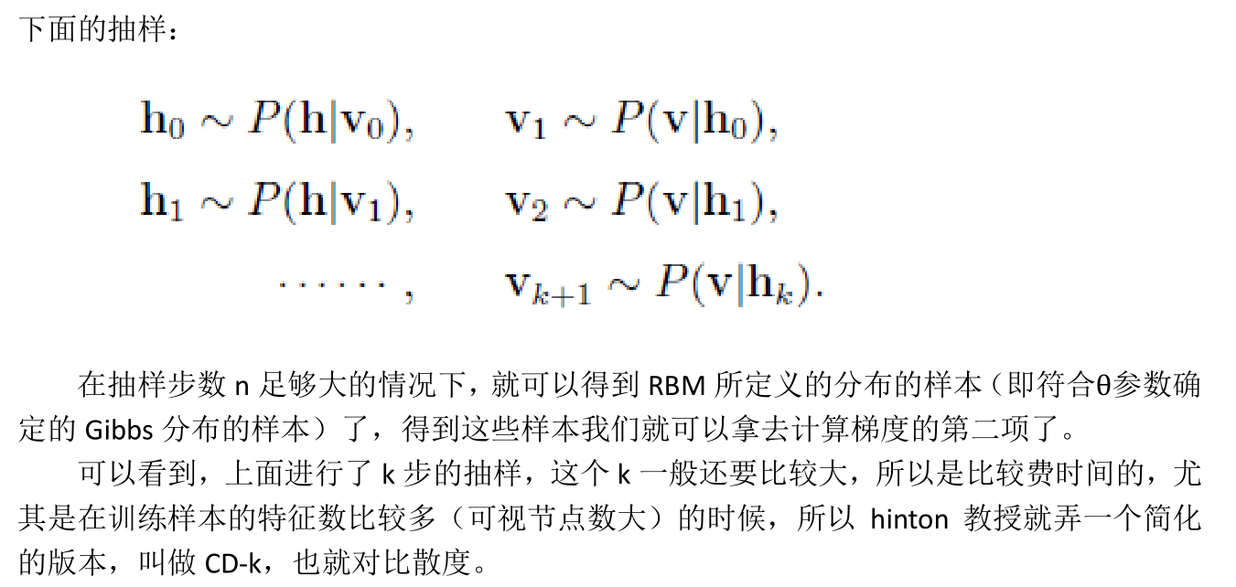
CD-k

Slide 31
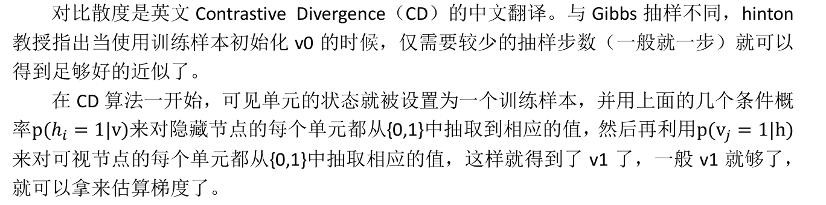
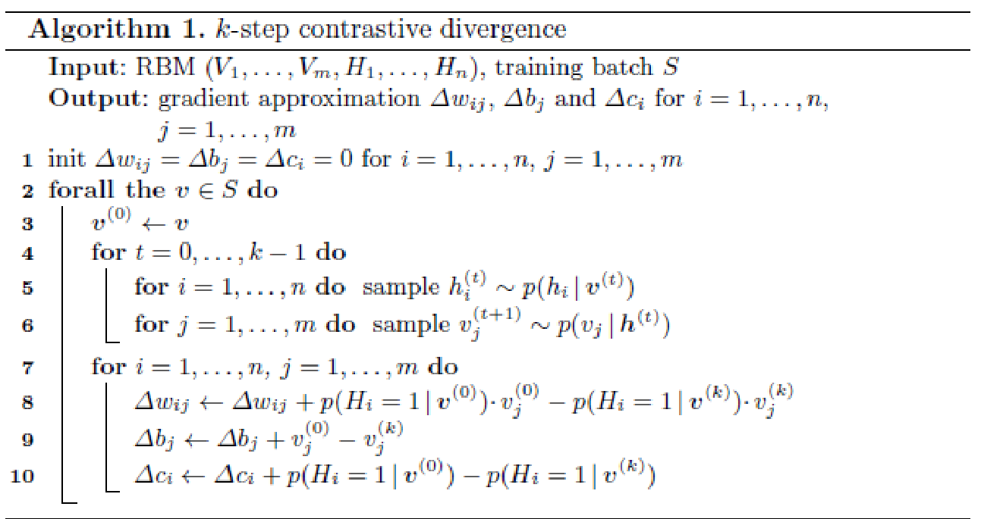
先根据训练样本初始化，然后抽样。
接着就可以计算之前的偏导，然后梯度上升法，让每个权重上升。
然后外层循环是所有的训练样本。
很明显，样本越大，效果越好。

Slide 32
Transforming Auto-encoders
G. E. Hinton, A. Krizhevsky & S. D. Wang
Abstract:
现代神经网络，想要识别一个图形，一般是采用1层或多层隐藏层来学习被那些特征提取器所得出的标量（CNN）。
现在计算机视觉也用一些复杂的，人类设计的特征提取方法，可以提取出向量特征，比如SIFT[1]。
本文使用神经网络来提取特征，并且断言，这个方法比机器学习界之前任何一个都要更好，而且比图像处理界的类似SIFT的方法也要好。
参考文献：1. Lowe, D.G.: Object recognition from local scale-invariant features. In: Proc. Inter-
national Conference on Computer Vision (1999)

Slide 33
质疑CNN
视点不变性：过去使用一个标量输出来表示一个pool里各种特征检测器。应该使用capsules来表示一个对输入的很复杂的一系列内部计算，并且把结果整合起来放在一个含有大量信息的输出向量。
每个capsule在一小部分范围内的观测条件里，

